Slide 1
Rolling restart

Slide 2
Rolling restart 참고 URL
참고 URL :https://wiki.daumkakao.com/display/INFRA/Elasticsearch+Rolling+restart

Slide 3
Rolling restart 란?
Elasticsearch 버전 업그레이드 또는 서버 OS , H/W 업그레이드 등의 이유로 서비스를 중단해야할 경우가 생긴다. 하지만 무중단 서비스를 지향한다면 Elasticsearch 클러스터 전체가 아닌 노드를 한 번에 하나씩 재시작해야한다.
이것을 Rolling restart라 하는데 , 문제점은 Elasticsearch는 데이터를 각 노드에 균등하게 배분하고 레플리카 또한 완전한 셋을 유지하고 싶어 한다는 것이다.
그래서 노드 하나가 셧다운되면, 클러스트는 그 상황을 즉시 인식하고 셧다운된 노드에 있는 프라이머리 샤드와 레플리카 샤드를 다른 노드로 옮기는 Realocation, Rebalancing 작업이 시작된다.
샤드 재배치, 리밸런싱 작업은 고 비용의 IO 작업이다. 대용량의 데이터가 저장되어있다고 했을땐 Realocation, Rebalancing 작업은 엄청난 시간이 걸린다.

Slide 4

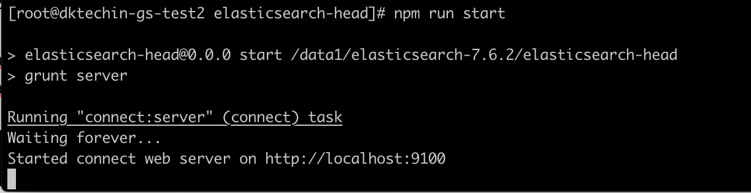
head plugin setting
1.
Elasticsearch 7.x 버전 head plugin 먼저 설치
2.
Head가 접근할 elasticsearch cluster의 elasticsearch.yml 파일에 내용을 추가
3.
Head plugin 잘 실행 되는지 확인

Slide 5
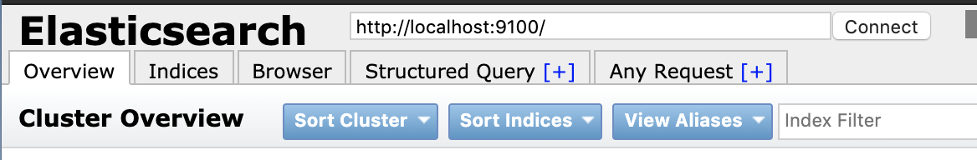
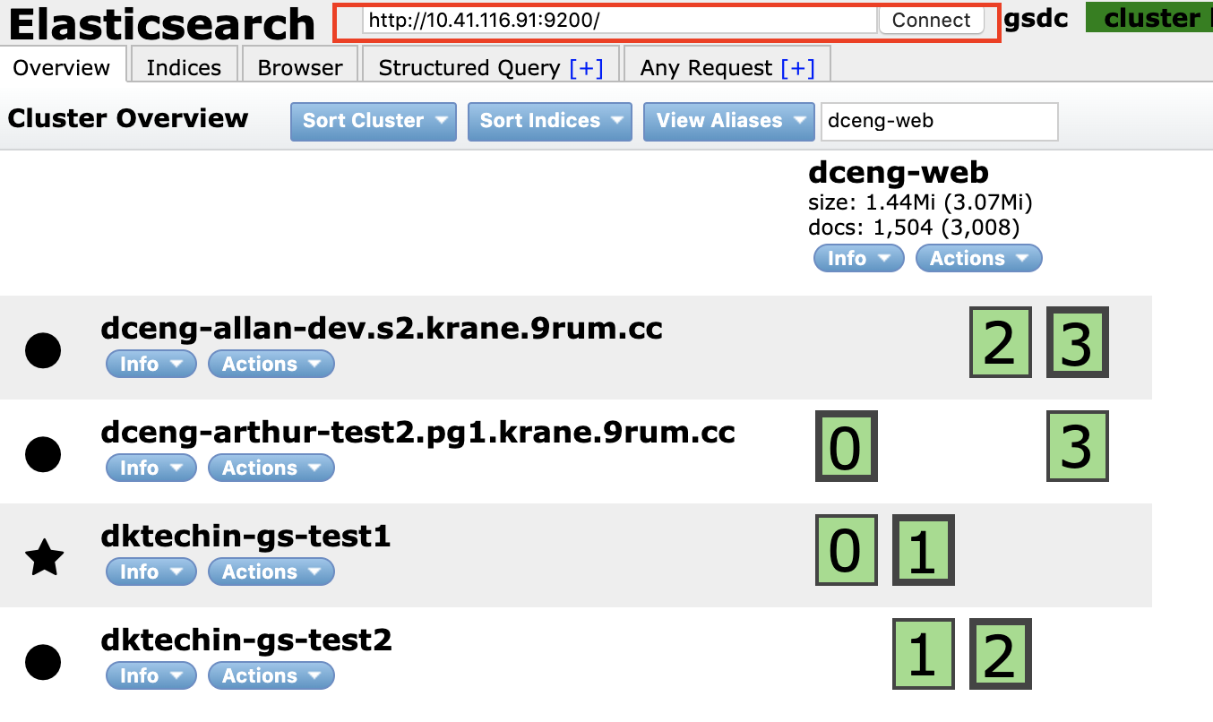
head plugin setting
3.1
실행후 head 플러그인에 초기 화면 상태
3.2
connect 부분의 localhost를 ip로 변경 후 다시 Connect를 누르면 아래와 같이 정상적으로 플러그인 내용이 출력된다.

Slide 6
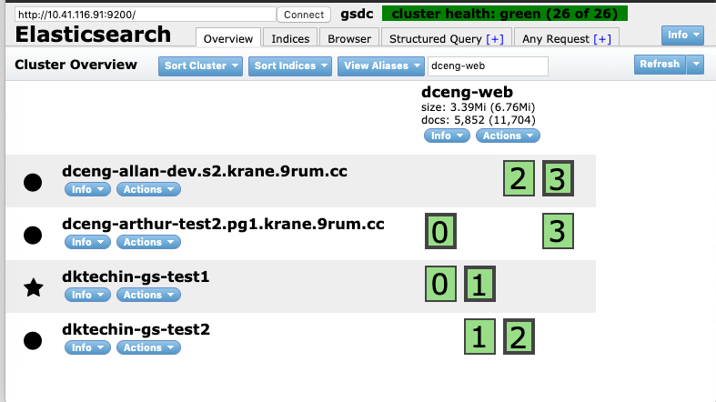
Rolling restart test
Test Elasticsearch 서버 재시작

Slide 7
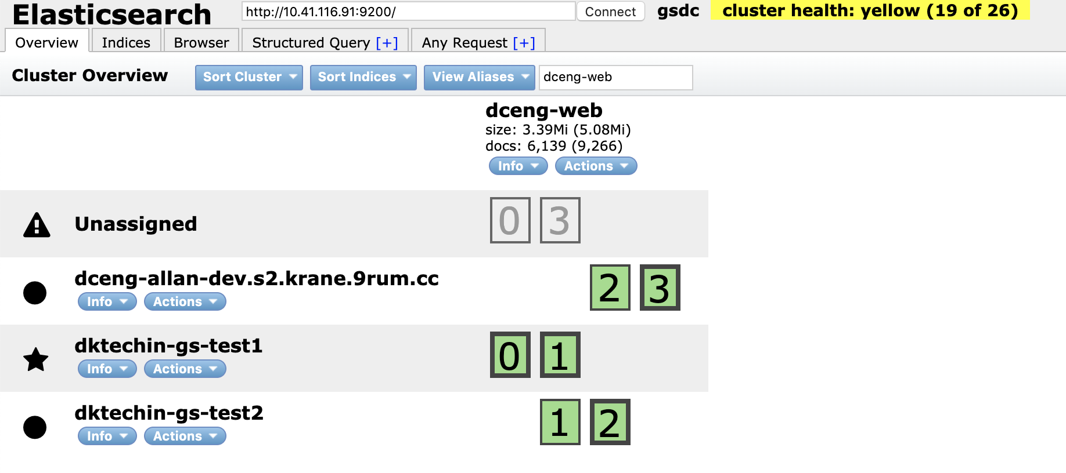
Rolling restart test

Slide 8
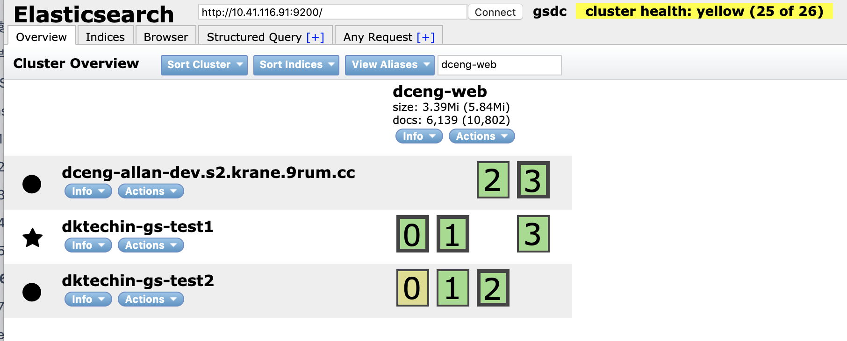
Rolling restart test

Slide 9
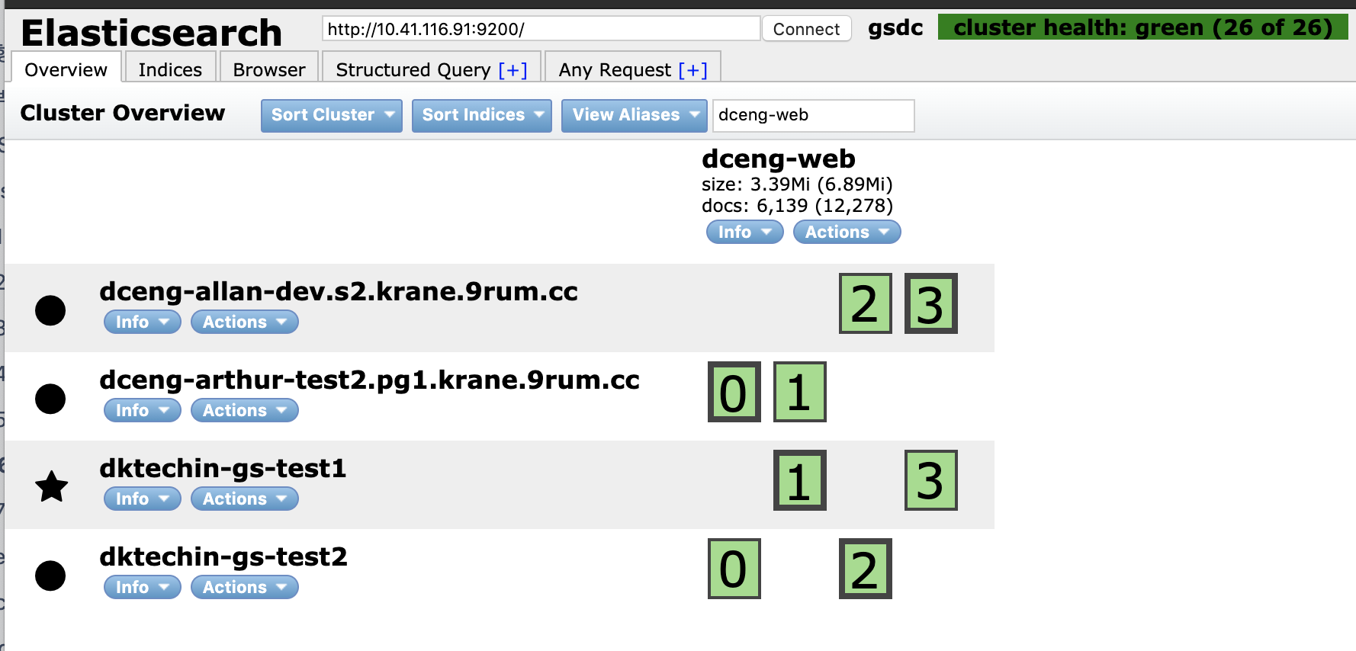
Rolling restart test

Slide 10
Rolling restart test
Rolling restart test

Slide 11
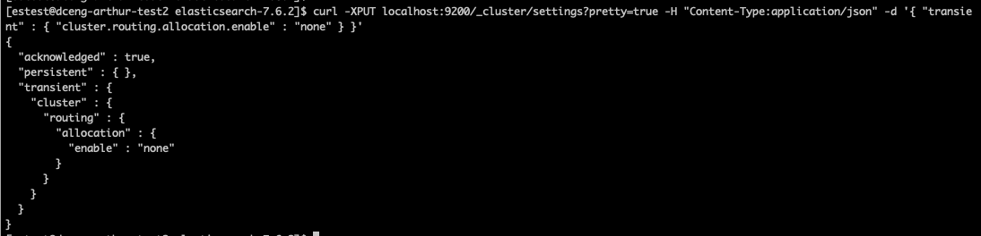
Rolling restart test
Notes:
아더 테스트 2 노드의 샤드 앨러케이션 옵션을 디세이블 한뒤 엘라스틱 서비스 종료해준다

Slide 12
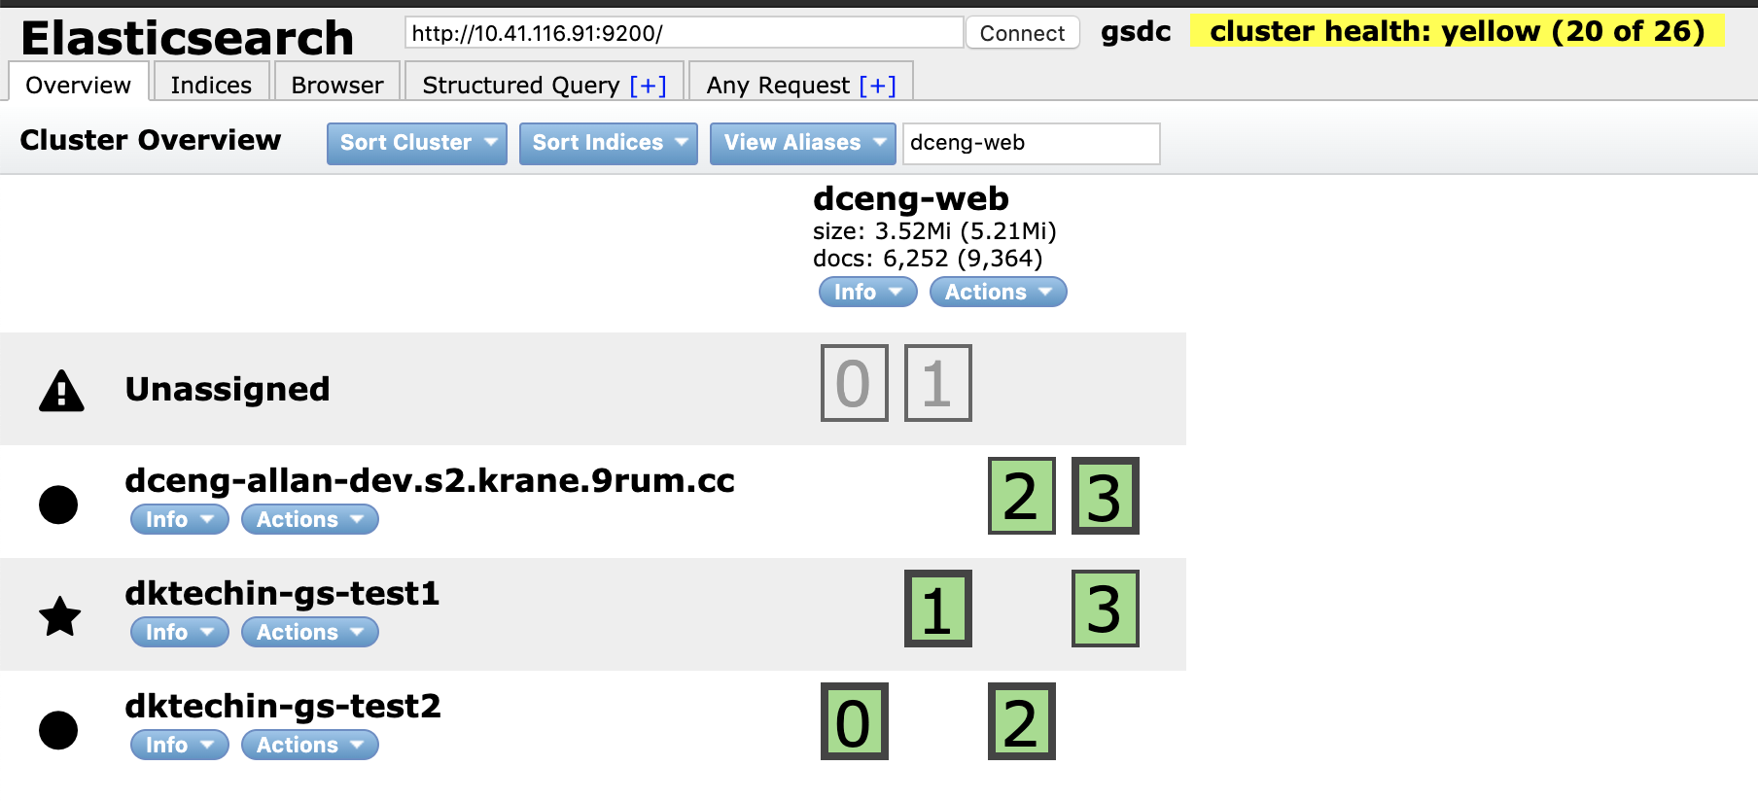
Rolling restart test

Slide 13
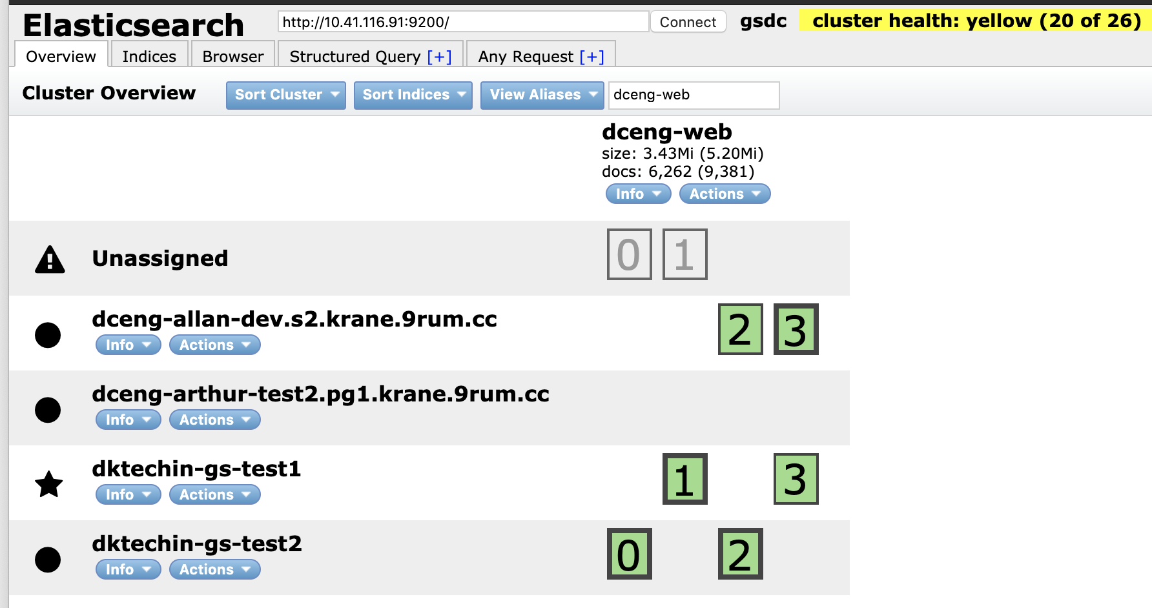
Rolling restart test

Slide 14
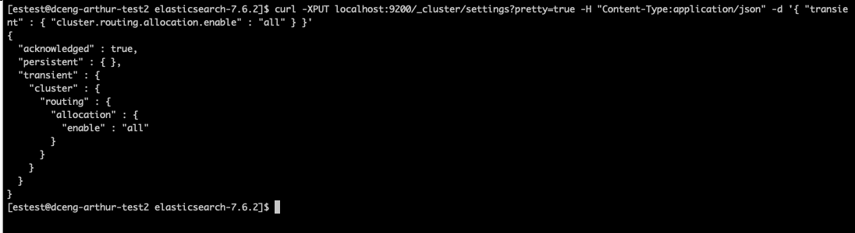
Rolling restart test

Slide 15
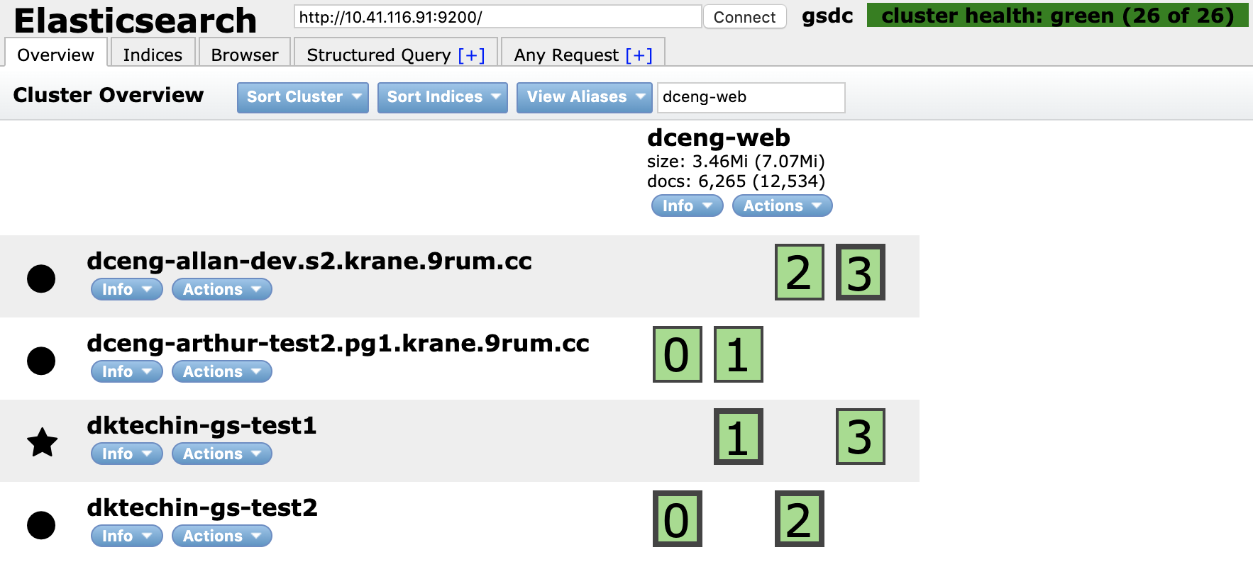
Rolling restart test

